Slide 1

푸드테크
푸드테크
Presentation by 김향수, 엄서현, 이다인, 임채은
24.11.21
1

Slide 2
목차
정의
성장 배경
경제적 가치 및 효율성
필요성
적용 가능 분야 & 사용화 사례
미래 비전
2

Slide 3
정의
푸드테크란?
Food
Technology

Slide 4
정의
푸드테크란?
Food
Technology

Slide 5
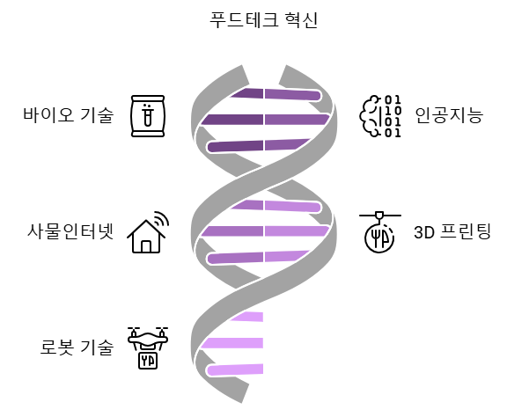

Slide 6


성장배경 - IT발달
Food
Technology
기술수준⭡
비용⭣
기술 수준⭣
비용⭡

Slide 7
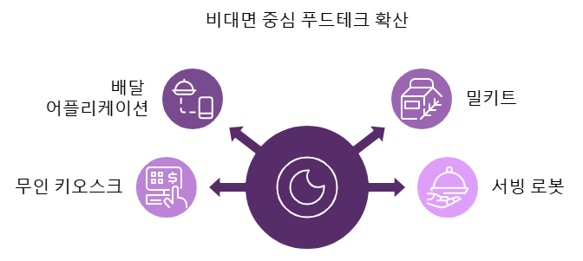
성장배경 - 비대면 중심 푸드테크의 확산

Slide 8
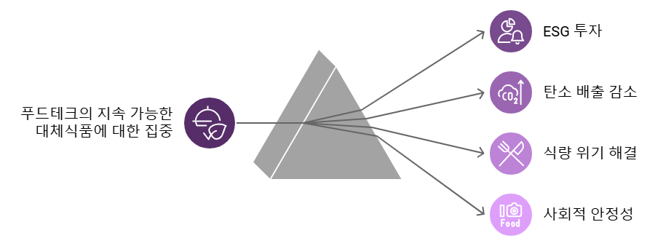
성장배경 - 친환경적인 대체식품에 대한 관심 증대

Slide 9
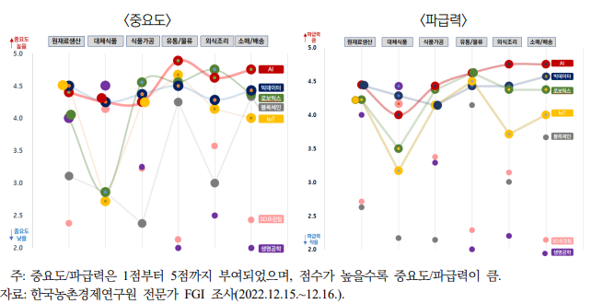
경제적 가치와 효율성 - 기술의 중요도와 파급력
인공지능(AI)과 빅데이터, 로보틱스는 대부분의 밸류체인 상에서 높은 중요도와 파급력을 가짐

Slide 10
경제적 가치와 효율성 - 기술별 수준
우리나라는 유통/물류, 소매/배송/소비, 외식조리/서비스 부문에서는 비교적 높은 평가를 받음

Slide 11
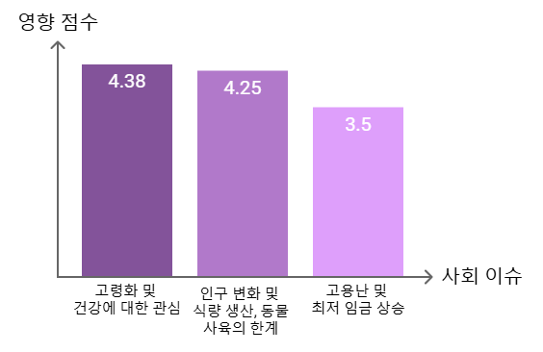
경제적 가치와 효율성 - 사회 이슈별 영향

Slide 12
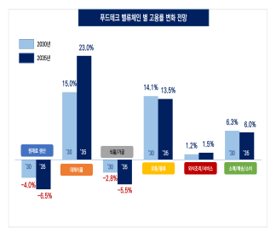
경제적 가치와 효율성 - 교용률 변화
10년전에 비해 대체식품, 유통/물류, 외식/조리서비스, 소매/배송/소비 고용률 증가함
높은 고용증가가 예상되는 분야
대체식품 분야/ 2030년에 15%, 2035년에는 23%의 지속적인 고용률 증가가 나타날 것으로 전망됨
…

Slide 13
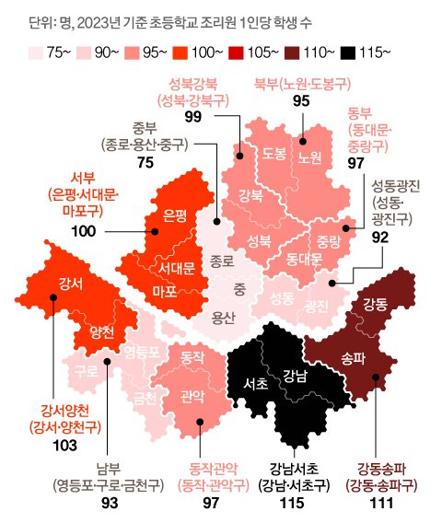
급식경영에서의 필요성 - 인력부족
‘교육 1번지’로 불리는 서울 강남의 학교는 역설적으로 부실 급식 가능성이 가장 높은 곳으로 꼽힘
상당수 학교가 만성적인 조리사 구인난에 시달리고 있기 때문

Slide 14
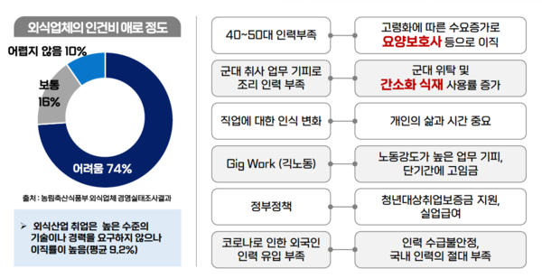
급식경영에서의 필요성 - 인력부족
노동력 감소
→ HMR 요구⭡
주요 인력- 40~50대
→고령화가 지속되며 요양 관리사 등으로 이직하는 비율⭡
군 급식
→ 취사 업무 기피 – 조리 인력 부족

Slide 15
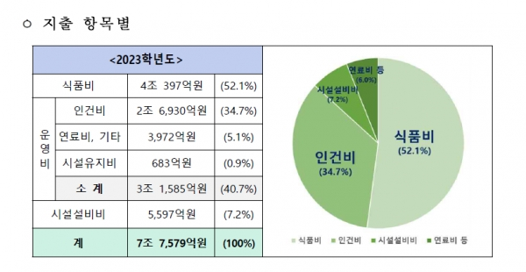
급식경영에서의 필요성 – 비용 상승
인건비와 식자재 낭비로 인한 비용의 지속적인 상승.
인건비는 2조6930억 원으로 34.7%였다. 2조5684억 원에서 1246억 원이 늘어남

Slide 16
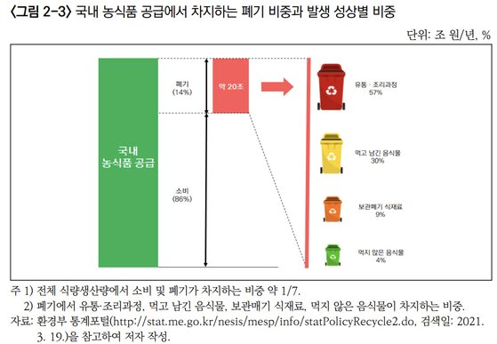
급식경영에서의 필요성 – 비용 상승
한국의 경우 국내 공급 농식품 가운데 약 14%가 폐기되고, 이로 의한 경제적 비용은 20조원(2018년 기준)에 달하는 것으로 추정

Slide 17
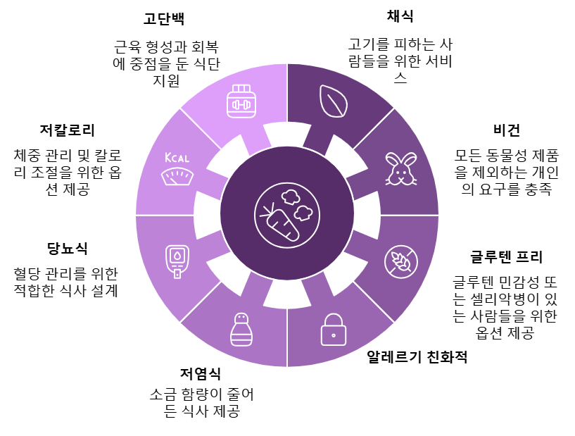

급식경영에서의 필요성 – 고객의 맞춤형 요구

Slide 18
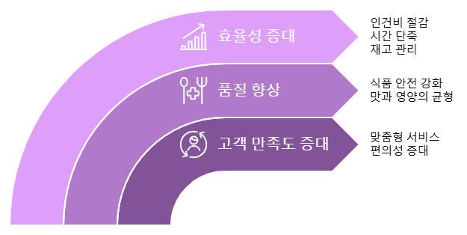
급식경영에서의 필요성 – 효율성 증대

Slide 19
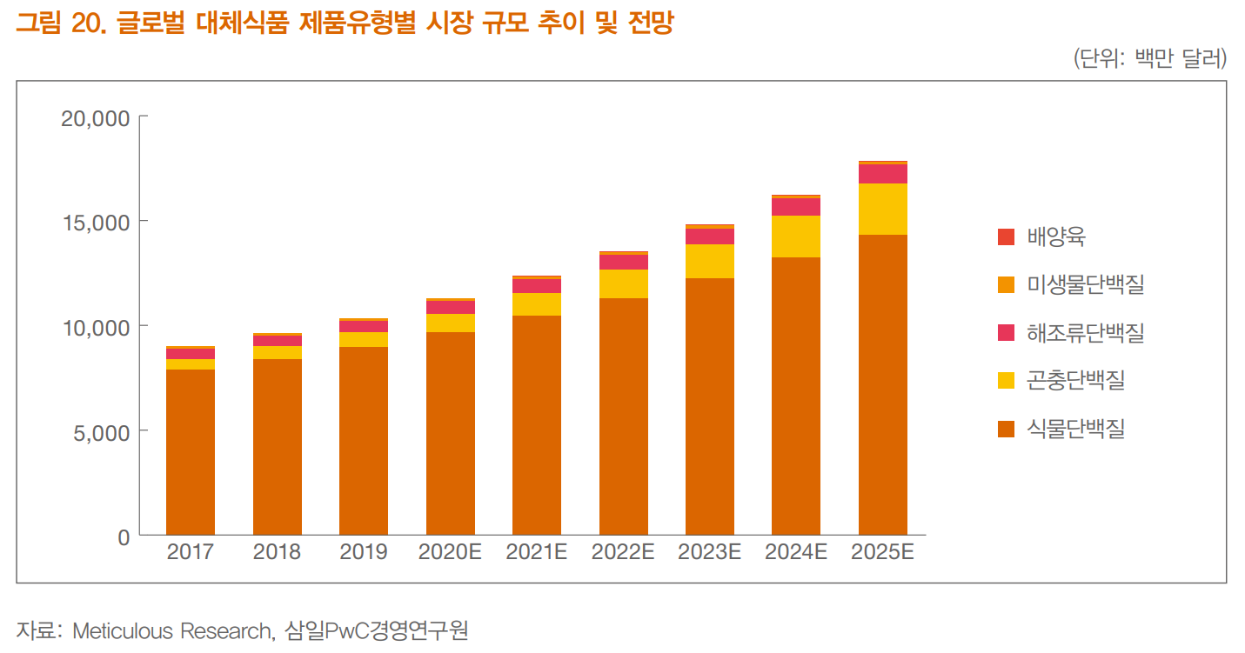
적용분야 & 상용화 사례 - 대체식품

